Slide 1
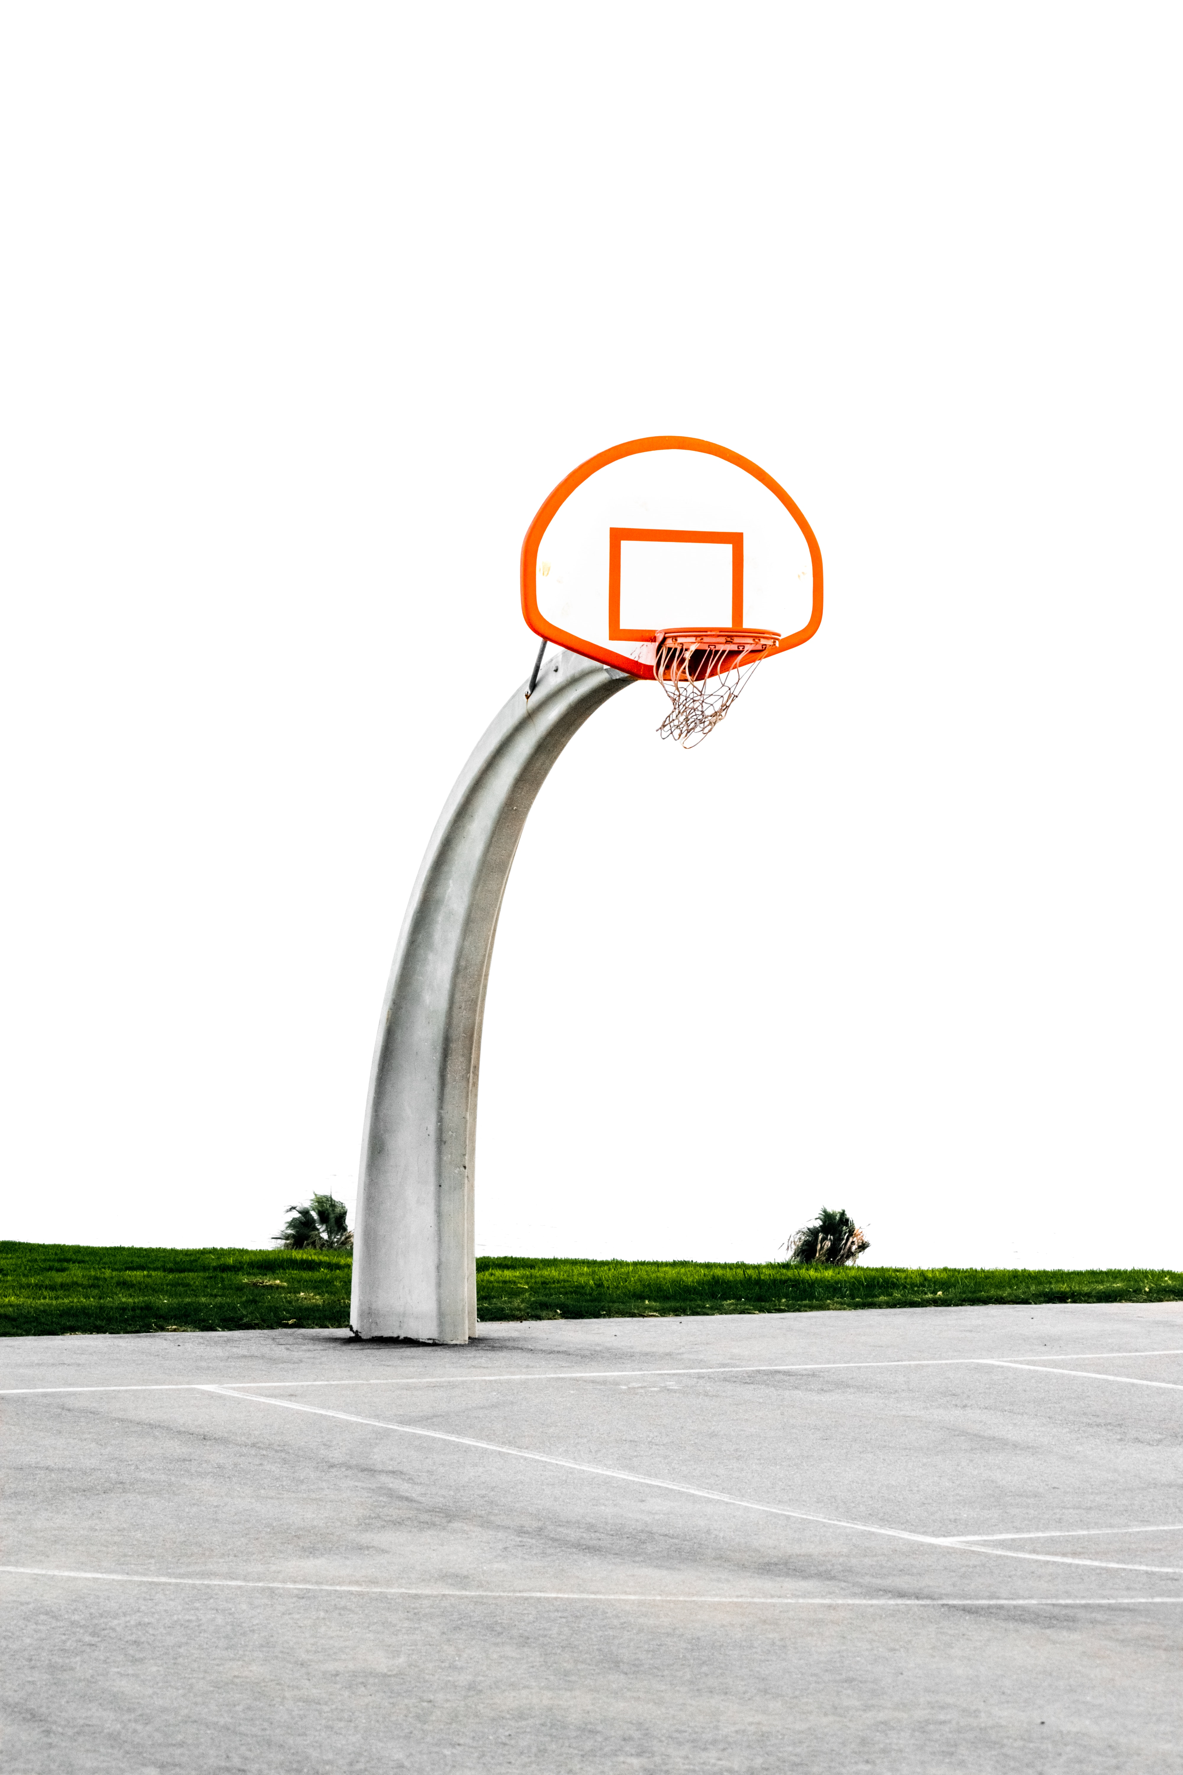


abaltean

Slide 2

abaltean

Slide 3
abaltean

Slide 4
abaltean

Slide 5
abaltean

Slide 6
abaltean

Slide 7
abaltean

Slide 8
abaltean

Slide 9
abaltean

Slide 10
abaltean

Slide 11
abaltean

Slide 12
abaltean

Slide 13
abaltean

Slide 14
abaltean

Slide 15
abaltean

Slide 16
abaltean

Slide 17
abaltean

Slide 18
abaltean

Slide 19
abaltean

